Slide 1

Practice #7: Advanced CNN settings
[SKT AI Course: Deep Learning Basics]
TA: Min-je Choi
Instructor: Jaegul Choo
devnote5676@korea.ac.kr
http://davian.korea.ac.kr
Department of Computer Science and Engineering,
Korea University
October 25, 2017

Slide 2
Contents
Batch normalization & dropout
Different optimizers
Advanced models

Slide 3
Batch normalization & dropout

Slide 4
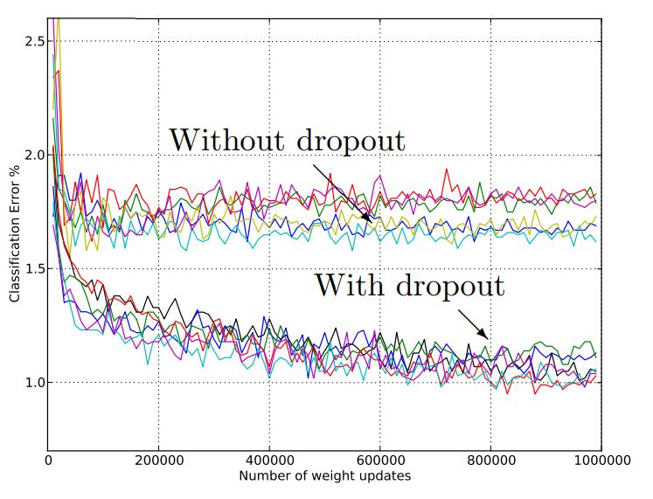
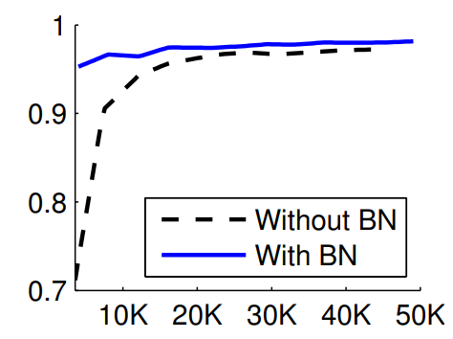
Batch norm? Dropout?
둘 다 꼭 필요하지는 않다.
그런데 모델에 넣으면 학습이 안정화되고 성능이 좋아진다.

Slide 5
Batch normalization
nn.Conv2d, nn.ReLU처럼 사용 가능
input의 depth를 인자로 넣어줘야
대개 conv->bn->relu 순으로 layer를 구성
bn = nn.BatchNorm2d(n_features)
# 선언
output = bn(input) # 사용

Slide 6
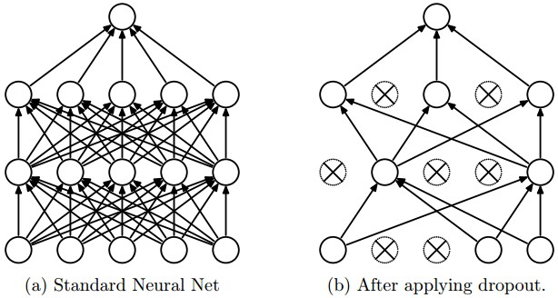
Dropout
nn.Conv2d, nn.ReLU처럼 사용 가능
몇 %를 매번마다 가릴지 인자로 넣어야
마지막 fc 전에 주로 넣음
drop = nn.Dropout(p=0.5)
# 선언
output = drop(input) # 사용

Slide 7
Different optimizers

Slide 8
Different optimizers
지금까지 우리는 SGD (기본형태)로만 학습을 진행했습니다.
허나 Adam, Adadelta, RMSProp 등 강력한 수많은 optimizer들이 존재합니다.

Slide 9
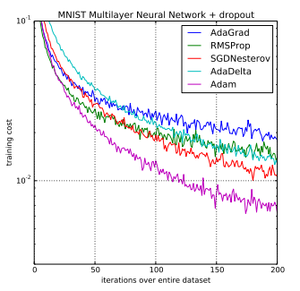
Different optimizers
꼭 그런건 아니지만 Adam만 써도 어느 정도 성능이 보장이 됩니다

Slide 10
Different optimizers

Slide 11
Advanced models

Slide 12
Advanced models
ResNet, VGGNet, GoogLeNet 등등
최첨단 성능을 보이는 모델들을 바로 다운받아서 사용할 수 있습니다
모든 weight들이 초기화된 버전과, 학습이 이미 이루어진 버전 중에서 고를 수도 있습니다.

Slide 13
Advanced models
주의!!
현재까지 우리는 MNIST (class=10) 로 학습함
다운받게 될 모델들은 ImageNet (class=1000) 데이터셋으로 학습됨
숫자 인식에 바로 적용하기가 어려움

Slide 14
Advanced models
모델을 불러오는 방법
import torchvision.models as models
model = models.XXXX(pretrained=True)
XXXX: models에 저장된 각 모델별 이름
AlexNet: alexnet
161개 layer가 있는 DenseNet: densenet161
101개 layer가 있는 ResNet: resnet101
19개 layer가 있는 VGGNet: vgg19
19개 layer가 있고 batch norm.이 적용된 VGGNet: vgg19_bn

Slide 15
Thank you
For your attention!!!
(Q & A)
devnote5676@korea.ac.kr

